Slide 1


Slide 2


语文 五年级 下册
清 贫
12
预习卡

Slide 3
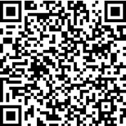
1.扫码听朗读，第一遍画出不认识的生字，第二遍标出下列词语。
奢侈 矜持不苟
舍己为公 热望
第12课

Slide 4
2.给下面的加点字注音。
chóu
jīn
筹．集（ chóu ） 矜．持（ jīn ）
fú
zhuó
被俘．（ fú ） 金镯．（ zhuó ）
dānɡ
ɡuà
裤裆．（ dānɡ ） 汗褂．（ ɡuà ）

Slide 5
3.用“√”画出加点的多音字的正确读音。
√
√
吓．人（hè xià） 炸．弹（zhá zhà）
√
√
恐吓．（hè√ xià） 油炸．（zhá√ zhà）

Slide 6
4.把下列四字词语补充完整。
矜
持
（ 矜 ）（ 持 ）不苟
舍（ 己 ）为（ 公 ）
（ 一 ）点（ 一 ）滴
己
公
一
一

Slide 7
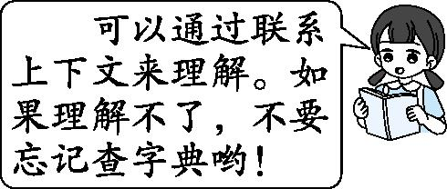
5.理解词语。
因希望落空而不愉快
失望： 因希望落空而不愉快 ⁠。
用威势来吓唬
威吓： 用威势来吓唬 ⁠。
花费钱财过多，享受过分
奢侈： 花费钱财过多，享受过分 ⁠。

Slide 8
6.在文中用“ ⁠”画出方志敏被两个兵士搜身时说自己“清贫”的话。
“你们要相信我的话，不要瞎忙吧！我不比你们国民党当官，个个都有钱，我今天确实是一个铜板也没有，我们革命不是为着发财！” ⁠
“你们要相信我的话，不要瞎忙吧！我不比你们国民党当官，个个都有钱，我今天确实是一个铜板也没有，我们革命不是为着发财！” ⁠

Slide 9
7.课文的开头与结尾运用的写作手法是（ B ）。
B
A.回环反复 | B.首尾呼应
C.承上启下 | D.层层递进

Slide 10
革命
军
8.方志敏，中国无产阶级 革命 ⁠家、 军事 ⁠家。江西弋阳人。1935年1月遭国民党军包围被俘。面对严刑和诱降，方志敏正气凛然，坚贞不屈。 1935 ⁠年 8 ⁠月 6 ⁠日在南昌英勇就义。遗著有《 可爱的中国 ⁠》《 狱中纪实 ⁠》等。
事
1935
8
6
可爱的中国
狱中纪实

Slide 11
我的疑问：

Slide 12

时代天华祝你学习进步！

